Slide 1
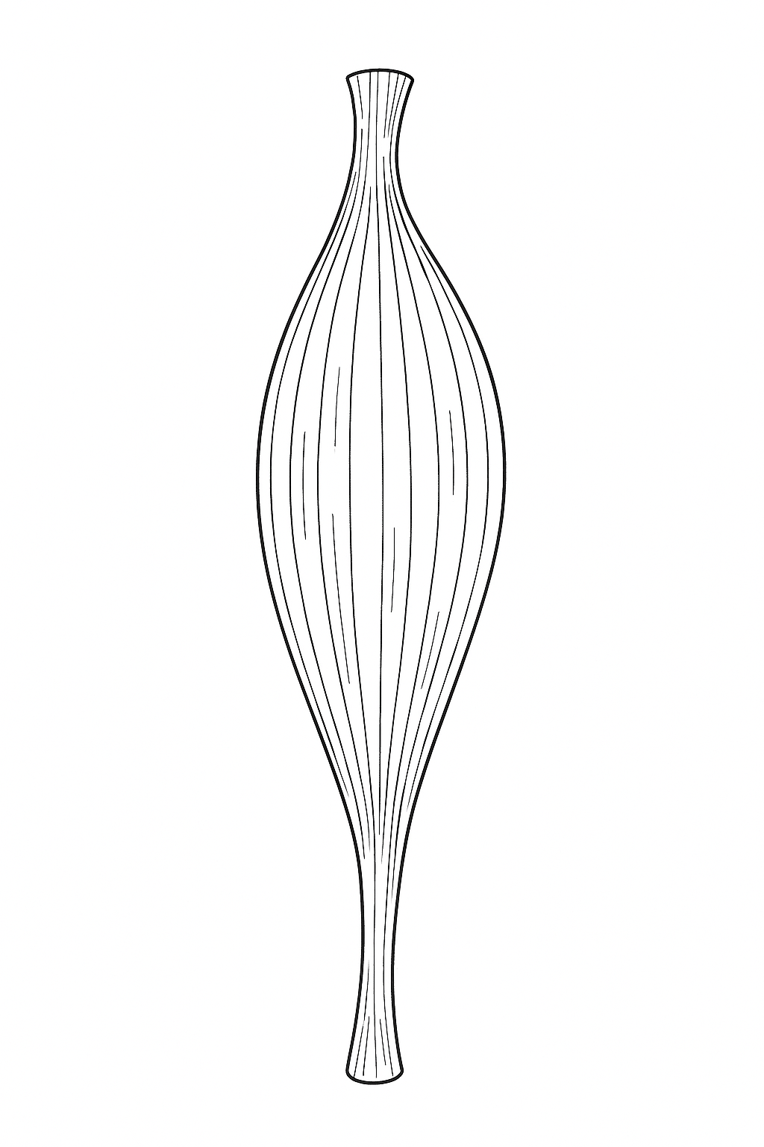
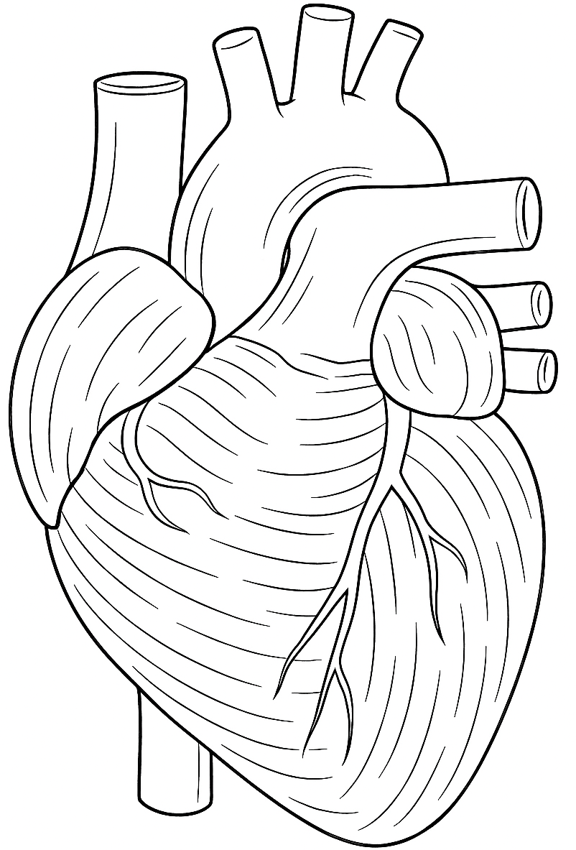
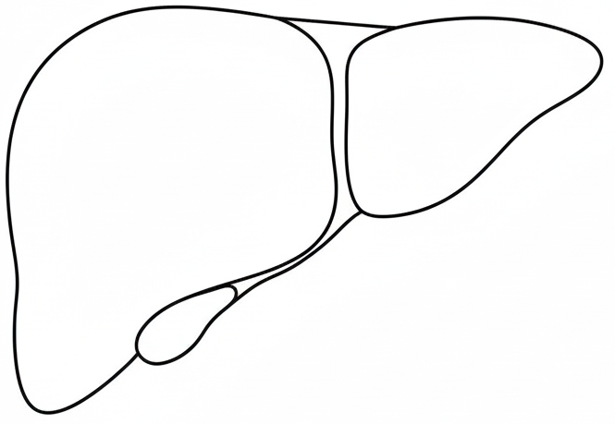
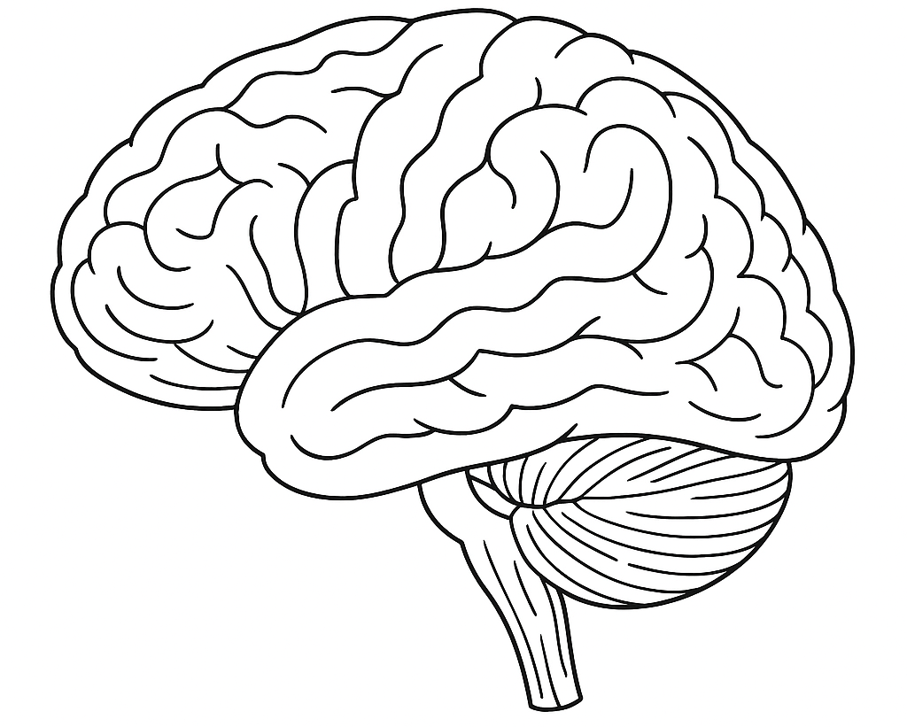
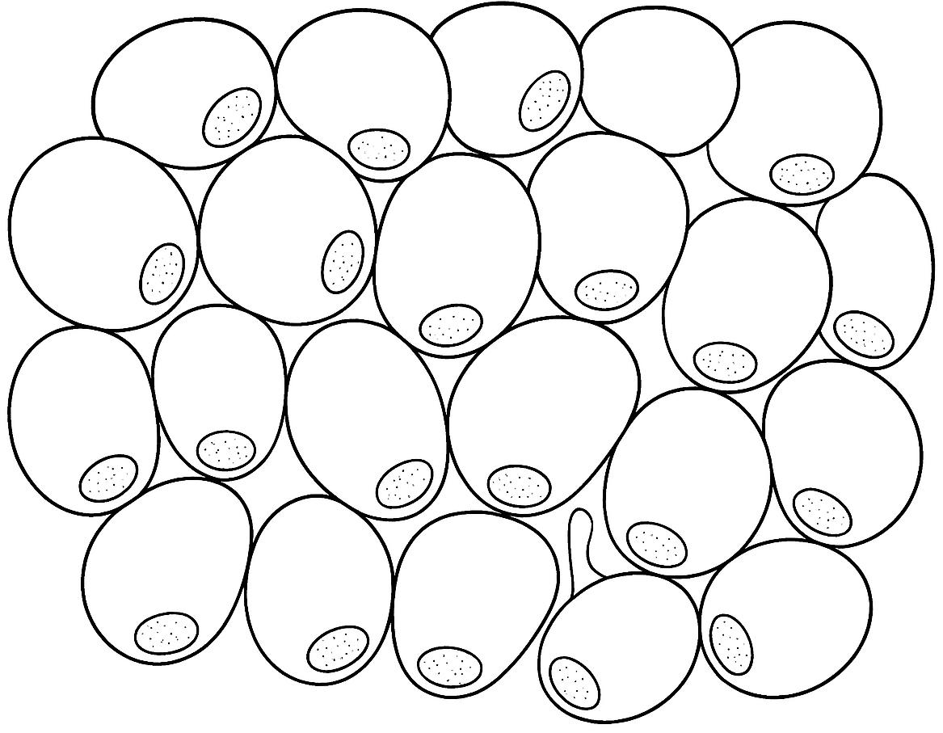
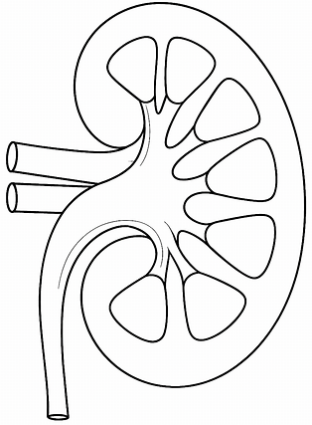
Músculo esquelético
Músculo cardíaco
Reposo/Ejercicio moderado
Ejercicio intenso (anaerobio)
Ácidos grasos
Glucogenólisis
Glucosa
β-oxidación
Glucógeno
Fermentación láctica
Lactato
CK
GLUT4
(insulina)
Cuerpos cetónicos
CPT-I
Piruvato
Acetil-CoA
Alanina
Glutamina
AG
Lactato
*Cetólisis (↓)
* AA (BCAA, ayuno)
Hígado
↓Glucosa
↑Glucosa
GLUT2 (insulino-independiente)
Gluconeogénesis
Lactato, glicerol, AA
Glucógeno
Glucogenólisis
Glucosa 1-P
Glucogenogénesis
Glucosa 6-P
Glucógeno
Acetil-CoA
Glucosa-6-fosfatasa
Lipogénesis
β-oxidación
Ácidos grasos
(AG)
VLDL
Sangre
Glucosa
Acetil-CoA
Ciclo de la urea
GLUT2
Cuerpos cetónicos
GLUT3
(Insulino-independiente)
Lactato, AA
Bicarbonato
Glutamina
Cetólisis
TAG
Termogénesis
Glucosa-6-fosfatasa
LPL
↑
↑
NH₄⁺
↑Insulina
HSL
UCP1
Glucosa
Condiciones fisiológicas normales
↑Glucagón/adrenalina
↑Noradrenalina
Cerebro
Ayuno prolongado
TAB
TAP
Tejido adiposo
Riñón

